Slide 1
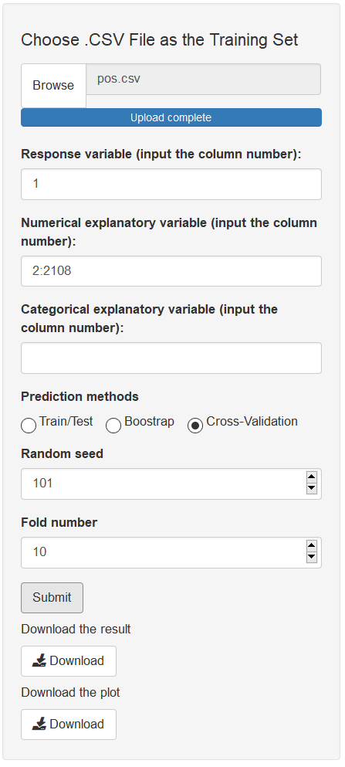
界面介绍
随机森林
导入数据
因变量列数
数值型自变量列数
分类型自变量列数
预测方法
随机种子数
交叉验证折数
点击查看结果
下载结果
下载图片

